Slide 1
AWS ELASTIC BEANSTALK Tuần 2
Dương Thế Hiếu 19110362
Hoàng Minh Thắng 19110462
Lê Hải Dương 19110341

Slide 2
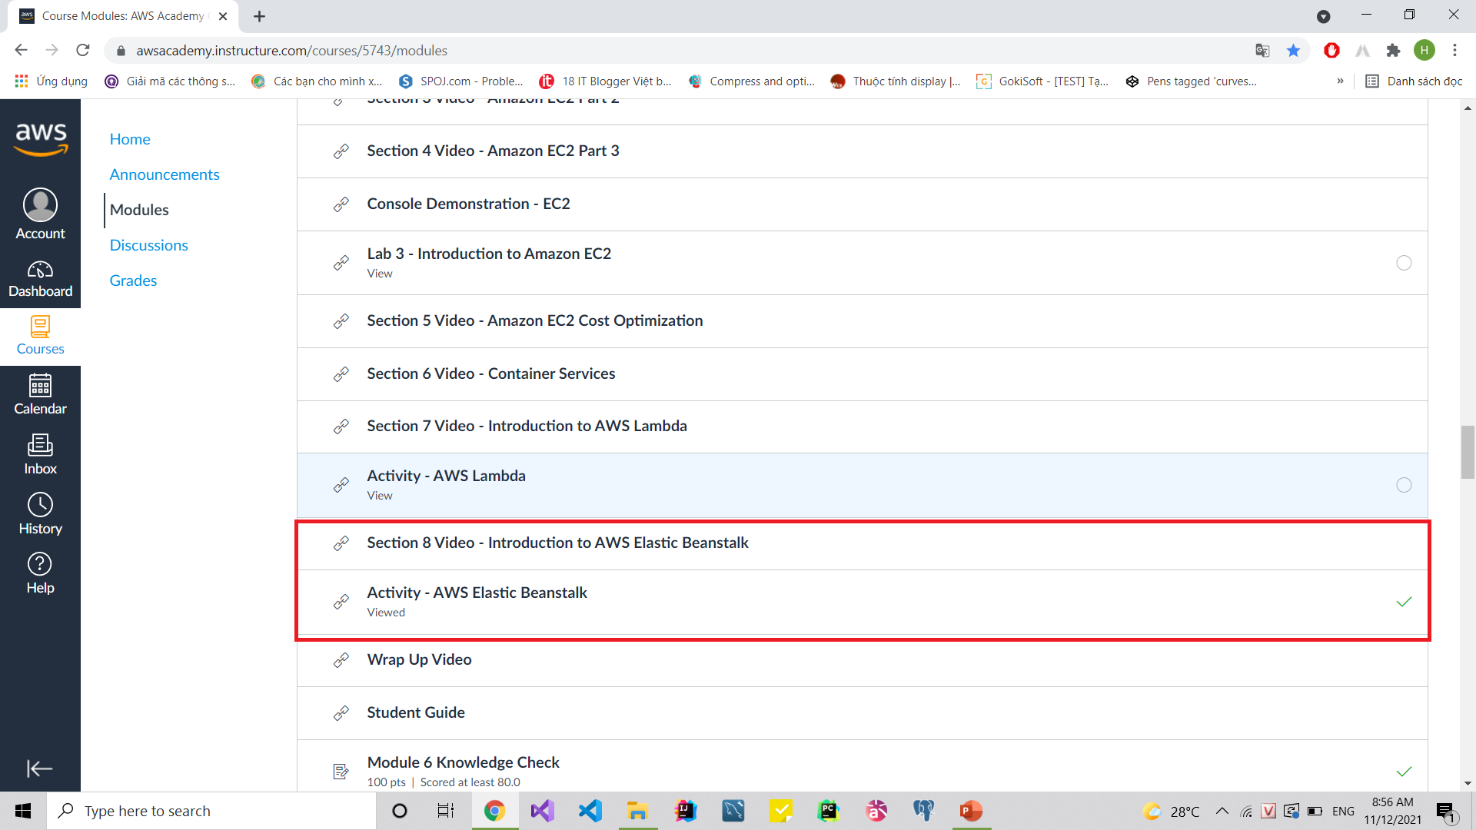
Tiến độ thực hiện
Tìm hiểu và hoàn thành bài lab mẫu về AWS Elastic Beanstalk ở module 6

Slide 3
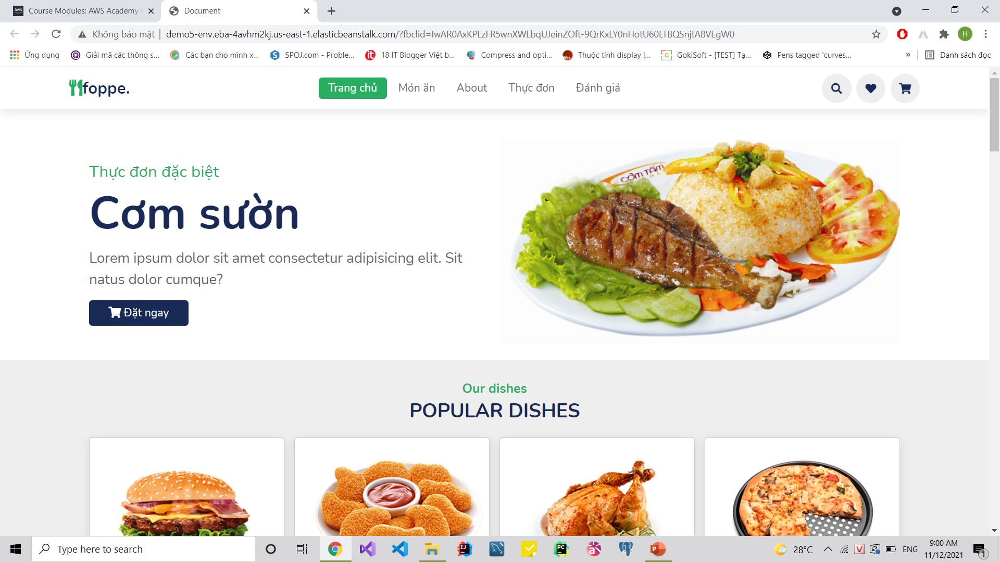
Tiến độ thực hiện
Thử cấu hình và sử dụng AWS Elastic Benstalk deploy thành công một web đơn giản từ máy tính
Link: http://demo5-env.eba-4avhm2kj.us-east-1.elasticbeanstalk.com/?fbclid=IwAR0AxKPLzFR5wnXWLbqUJeinZOft
9QrKxLY0nHotU60LTBQSnjtA8VEgW0

Slide 4
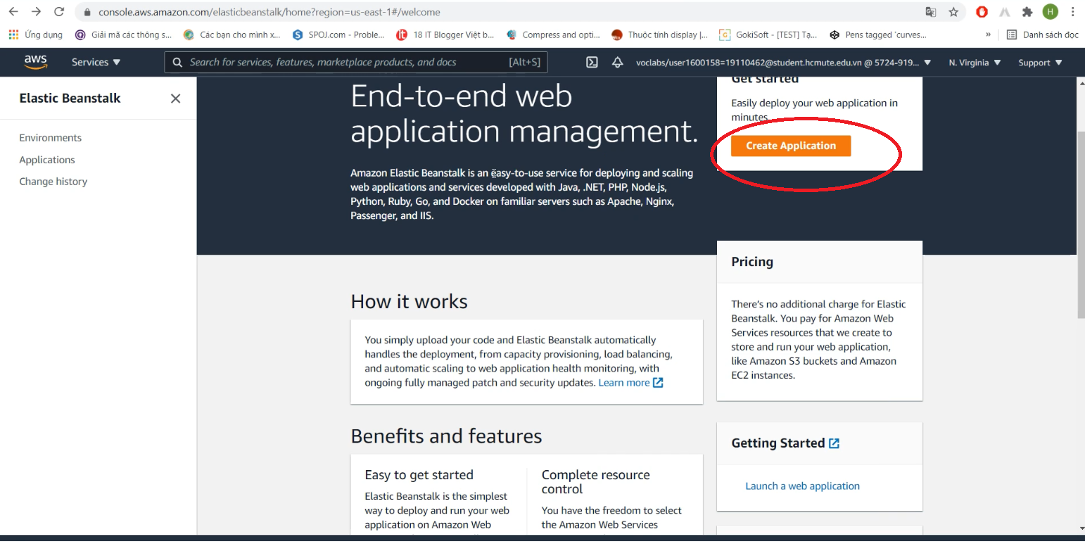
HƯỚNG DẪN TẠO MỘT APPLICATION VÀ DEPLOY WEB TRÊN AWS ELASTIC BEANSTALK
Bước 1:
Truy cập vào AWS và tìm kiếm dịch vụ AWS Elastic Beanstalk
Trong trang dịch vụ AWS Elastic Beanstal click vào Create Application

Slide 5
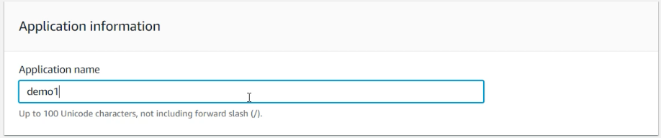
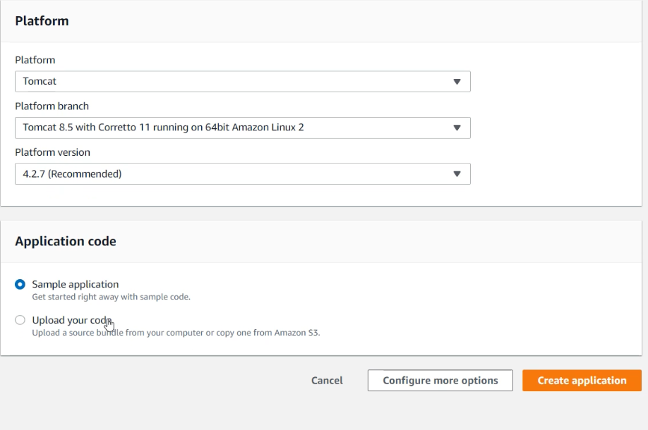
HƯỚNG DẪN TẠO MỘT APPLICATION VÀ DEPLOY WEB TRÊN AWS ELASTIC BEANSTALK
Bước 2:
Ở trang tiếp theo tiến hành nhập các thông tin và lựa chọn cơ bản, sau đó click vào Configure more options

Slide 6
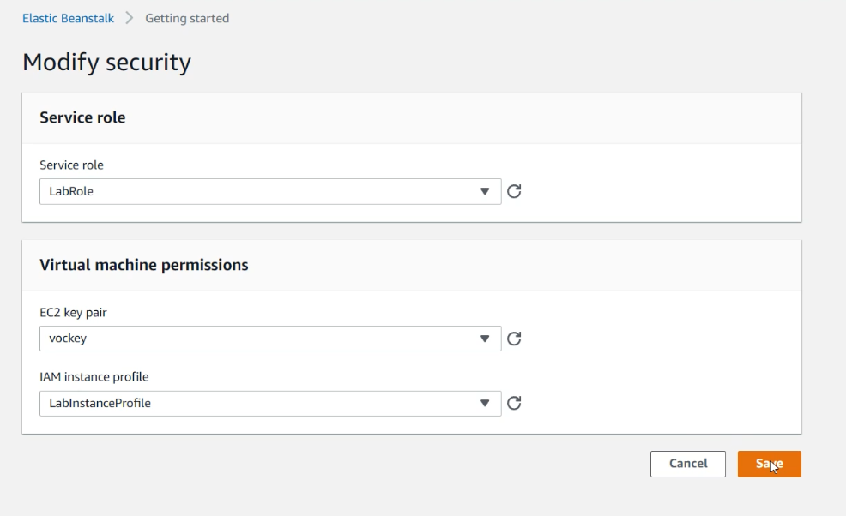
HƯỚNG DẪN TẠO MỘT APPLICATION VÀ DEPLOY WEB TRÊN AWS ELASTIC BEANSTALK
Bước 3:
Ở trang Configure more options chọn nút Edit ở mục Security
Tiến hành cấu hình Security
Nhấn Save về trang Configure more options, và nhấn nút Create app

Slide 7
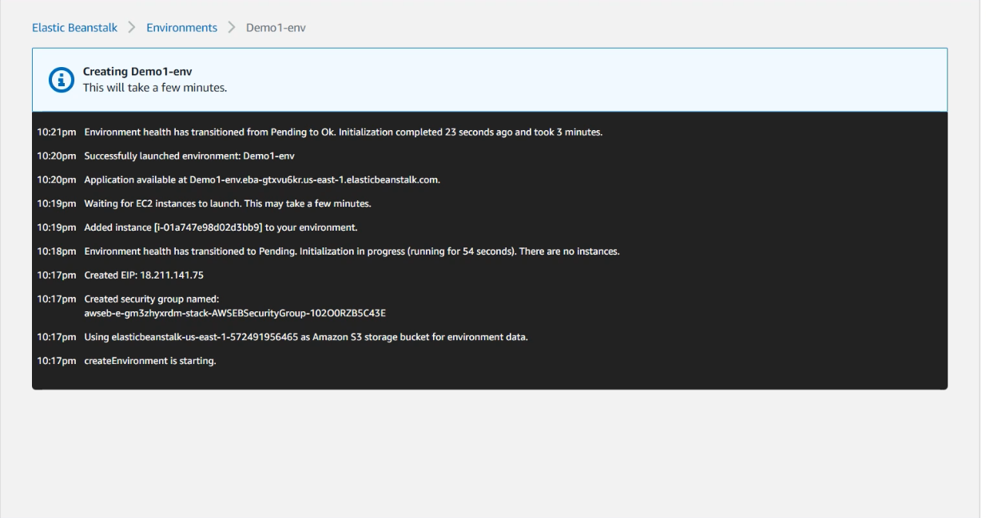
HƯỚNG DẪN TẠO MỘT APPLICATION VÀ DEPLOY WEB TRÊN AWS ELASTIC BEANSTALK
Chờ 1 khoản thời gian để AWS khởi tạo environment và application

Slide 8
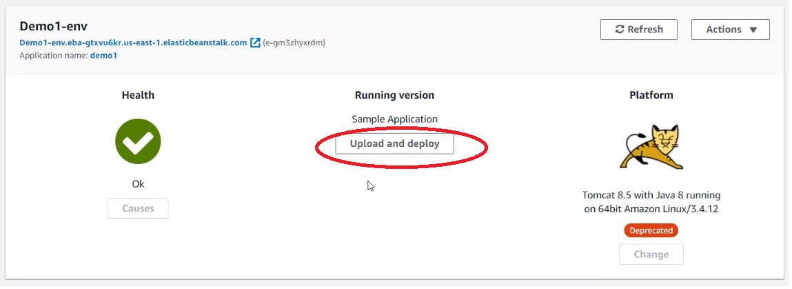
HƯỚNG DẪN TẠO MỘT APPLICATION VÀ DEPLOY WEB TRÊN AWS ELASTIC BEANSTALK
Bước 4:
Sau khi tạo environment và application thành công, click chọn upload and deploy để chọn source code

Slide 9
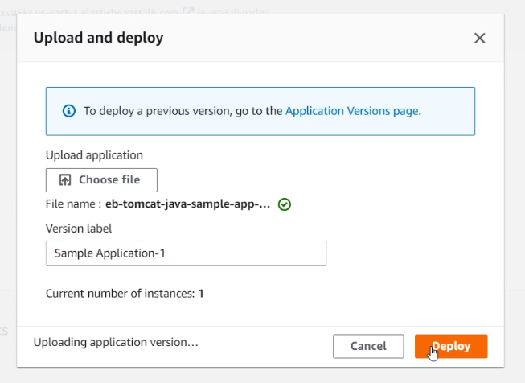
HƯỚNG DẪN TẠO MỘT APPLICATION VÀ DEPLOY WEB TRÊN AWS ELASTIC BEANSTALK
Bước 4:

Slide 10
Problems

Slide 11
Plan
Thực hiện upload database lên AWS RDS

